Slide 1







PHÒNG GD & ĐT QUẬN LONG BIÊN
TRƯỜNG TIỂU HỌC PHÚC LỢI
CHÀO MỪNG CÁC THẦY, CÔ GIÁO VÀ CÁC EM
ĐẾN VỚI TIẾT HỌC
TIẾNG VIỆT

Slide 2











XIN CHÀO CÁC CON
TIẾNG VIỆT
ÔN TẬP
Notes:
更多模板请关注：https://haosc.taobao.com

Slide 3
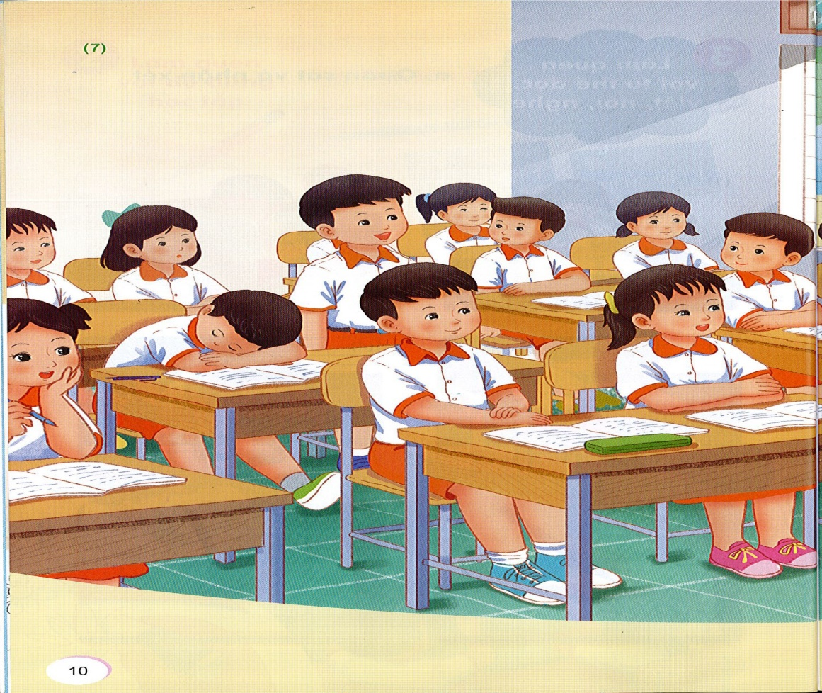
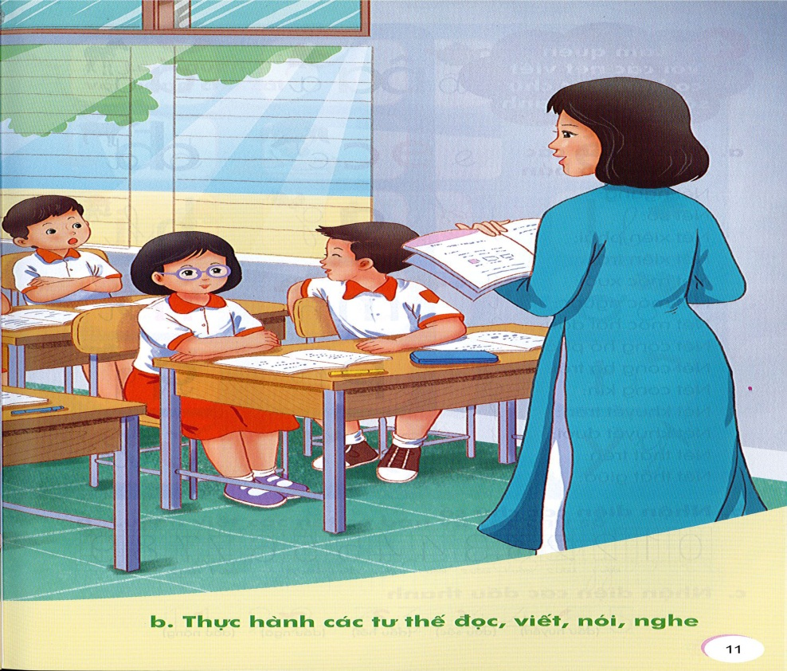

Slide 4




Slide 5
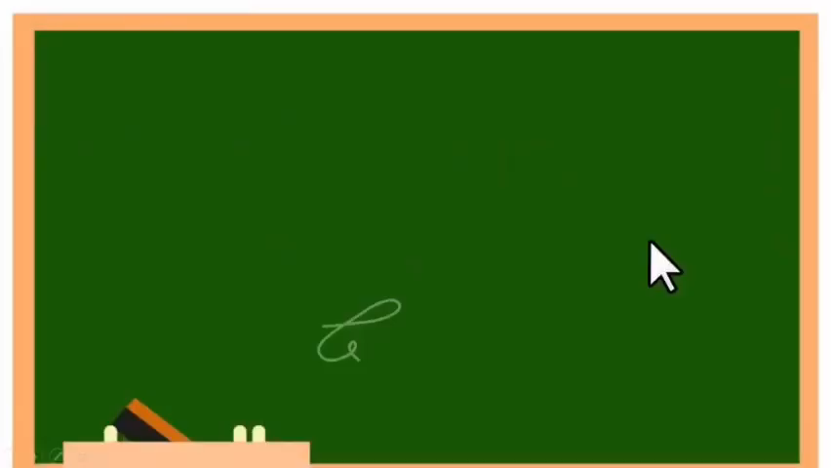

Slide 6


Slide 7
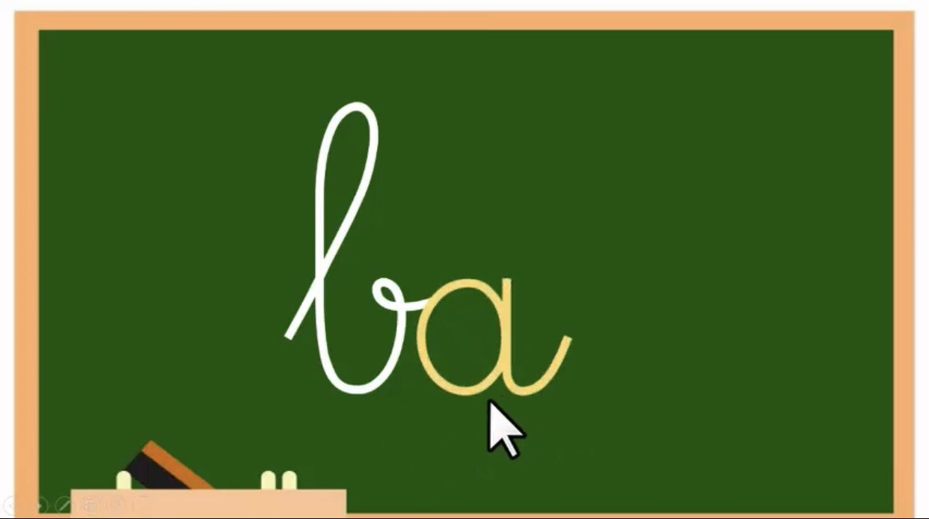


Slide 8


Slide 9
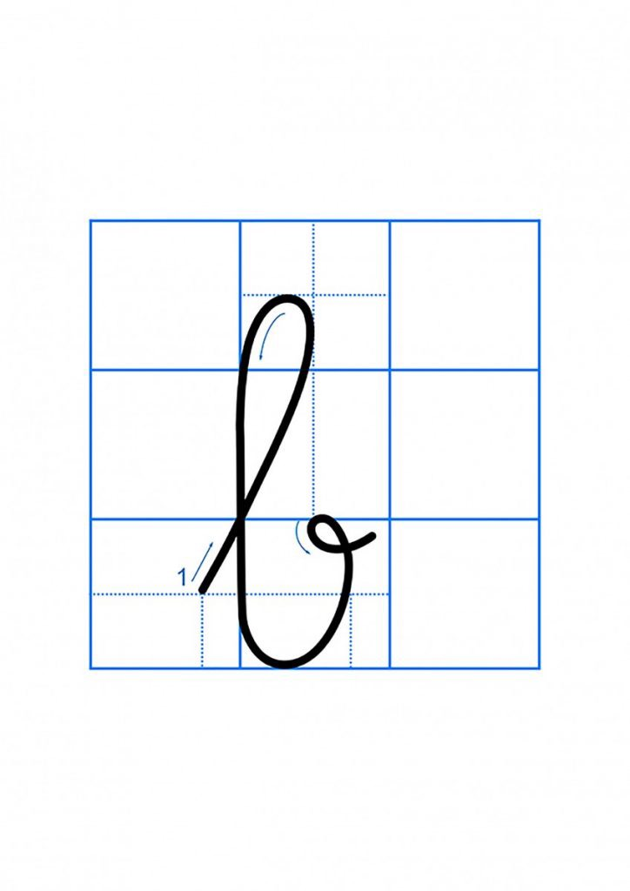

Slide 10


LUYỆN VIẾT

Slide 11


Slide 12
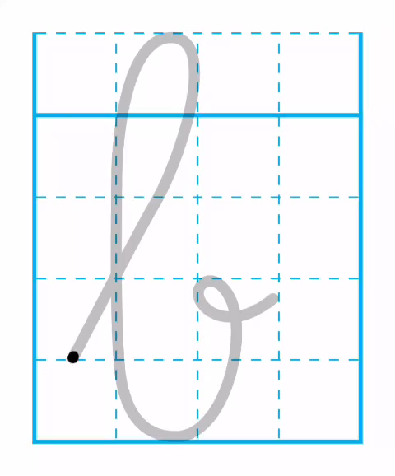

Slide 13
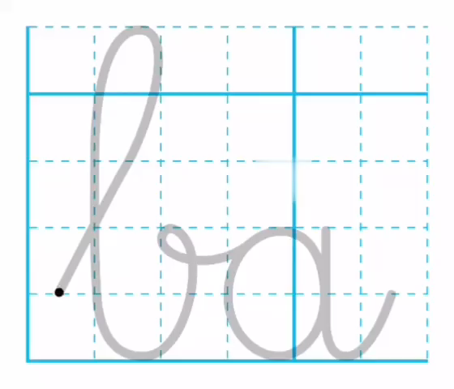

Slide 14


Slide 15


Slide 16
XIN CHÀO
VÀ
HẸN GẶP LẠI

